Slide 1




Développement d'un chatbot avec GRU séquence à séquence.
Bilal Sajai

Slide 2
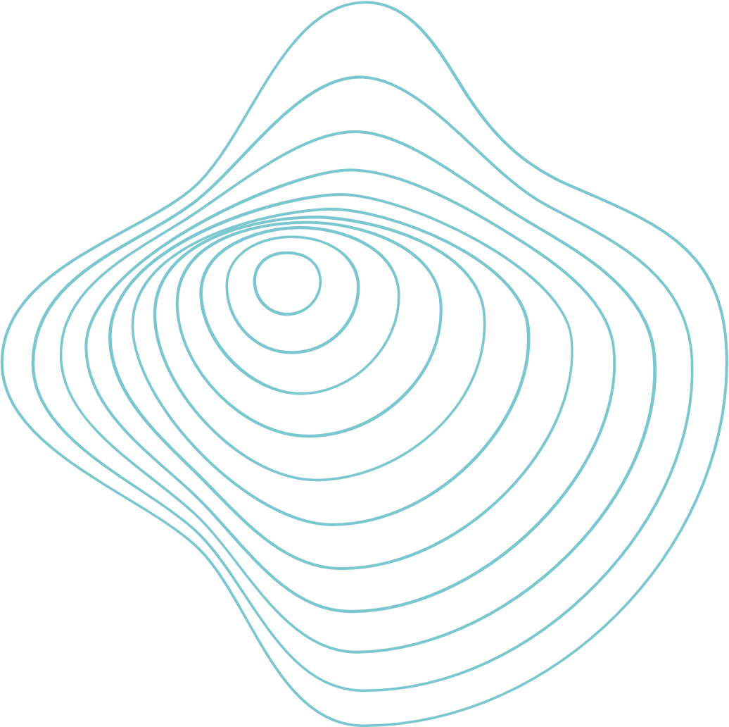
Plan
01
Contexte Générale
02
Dataset
03
Architecture du modèle
04
Résultats

Slide 3
Contexte
Générale

Slide 4
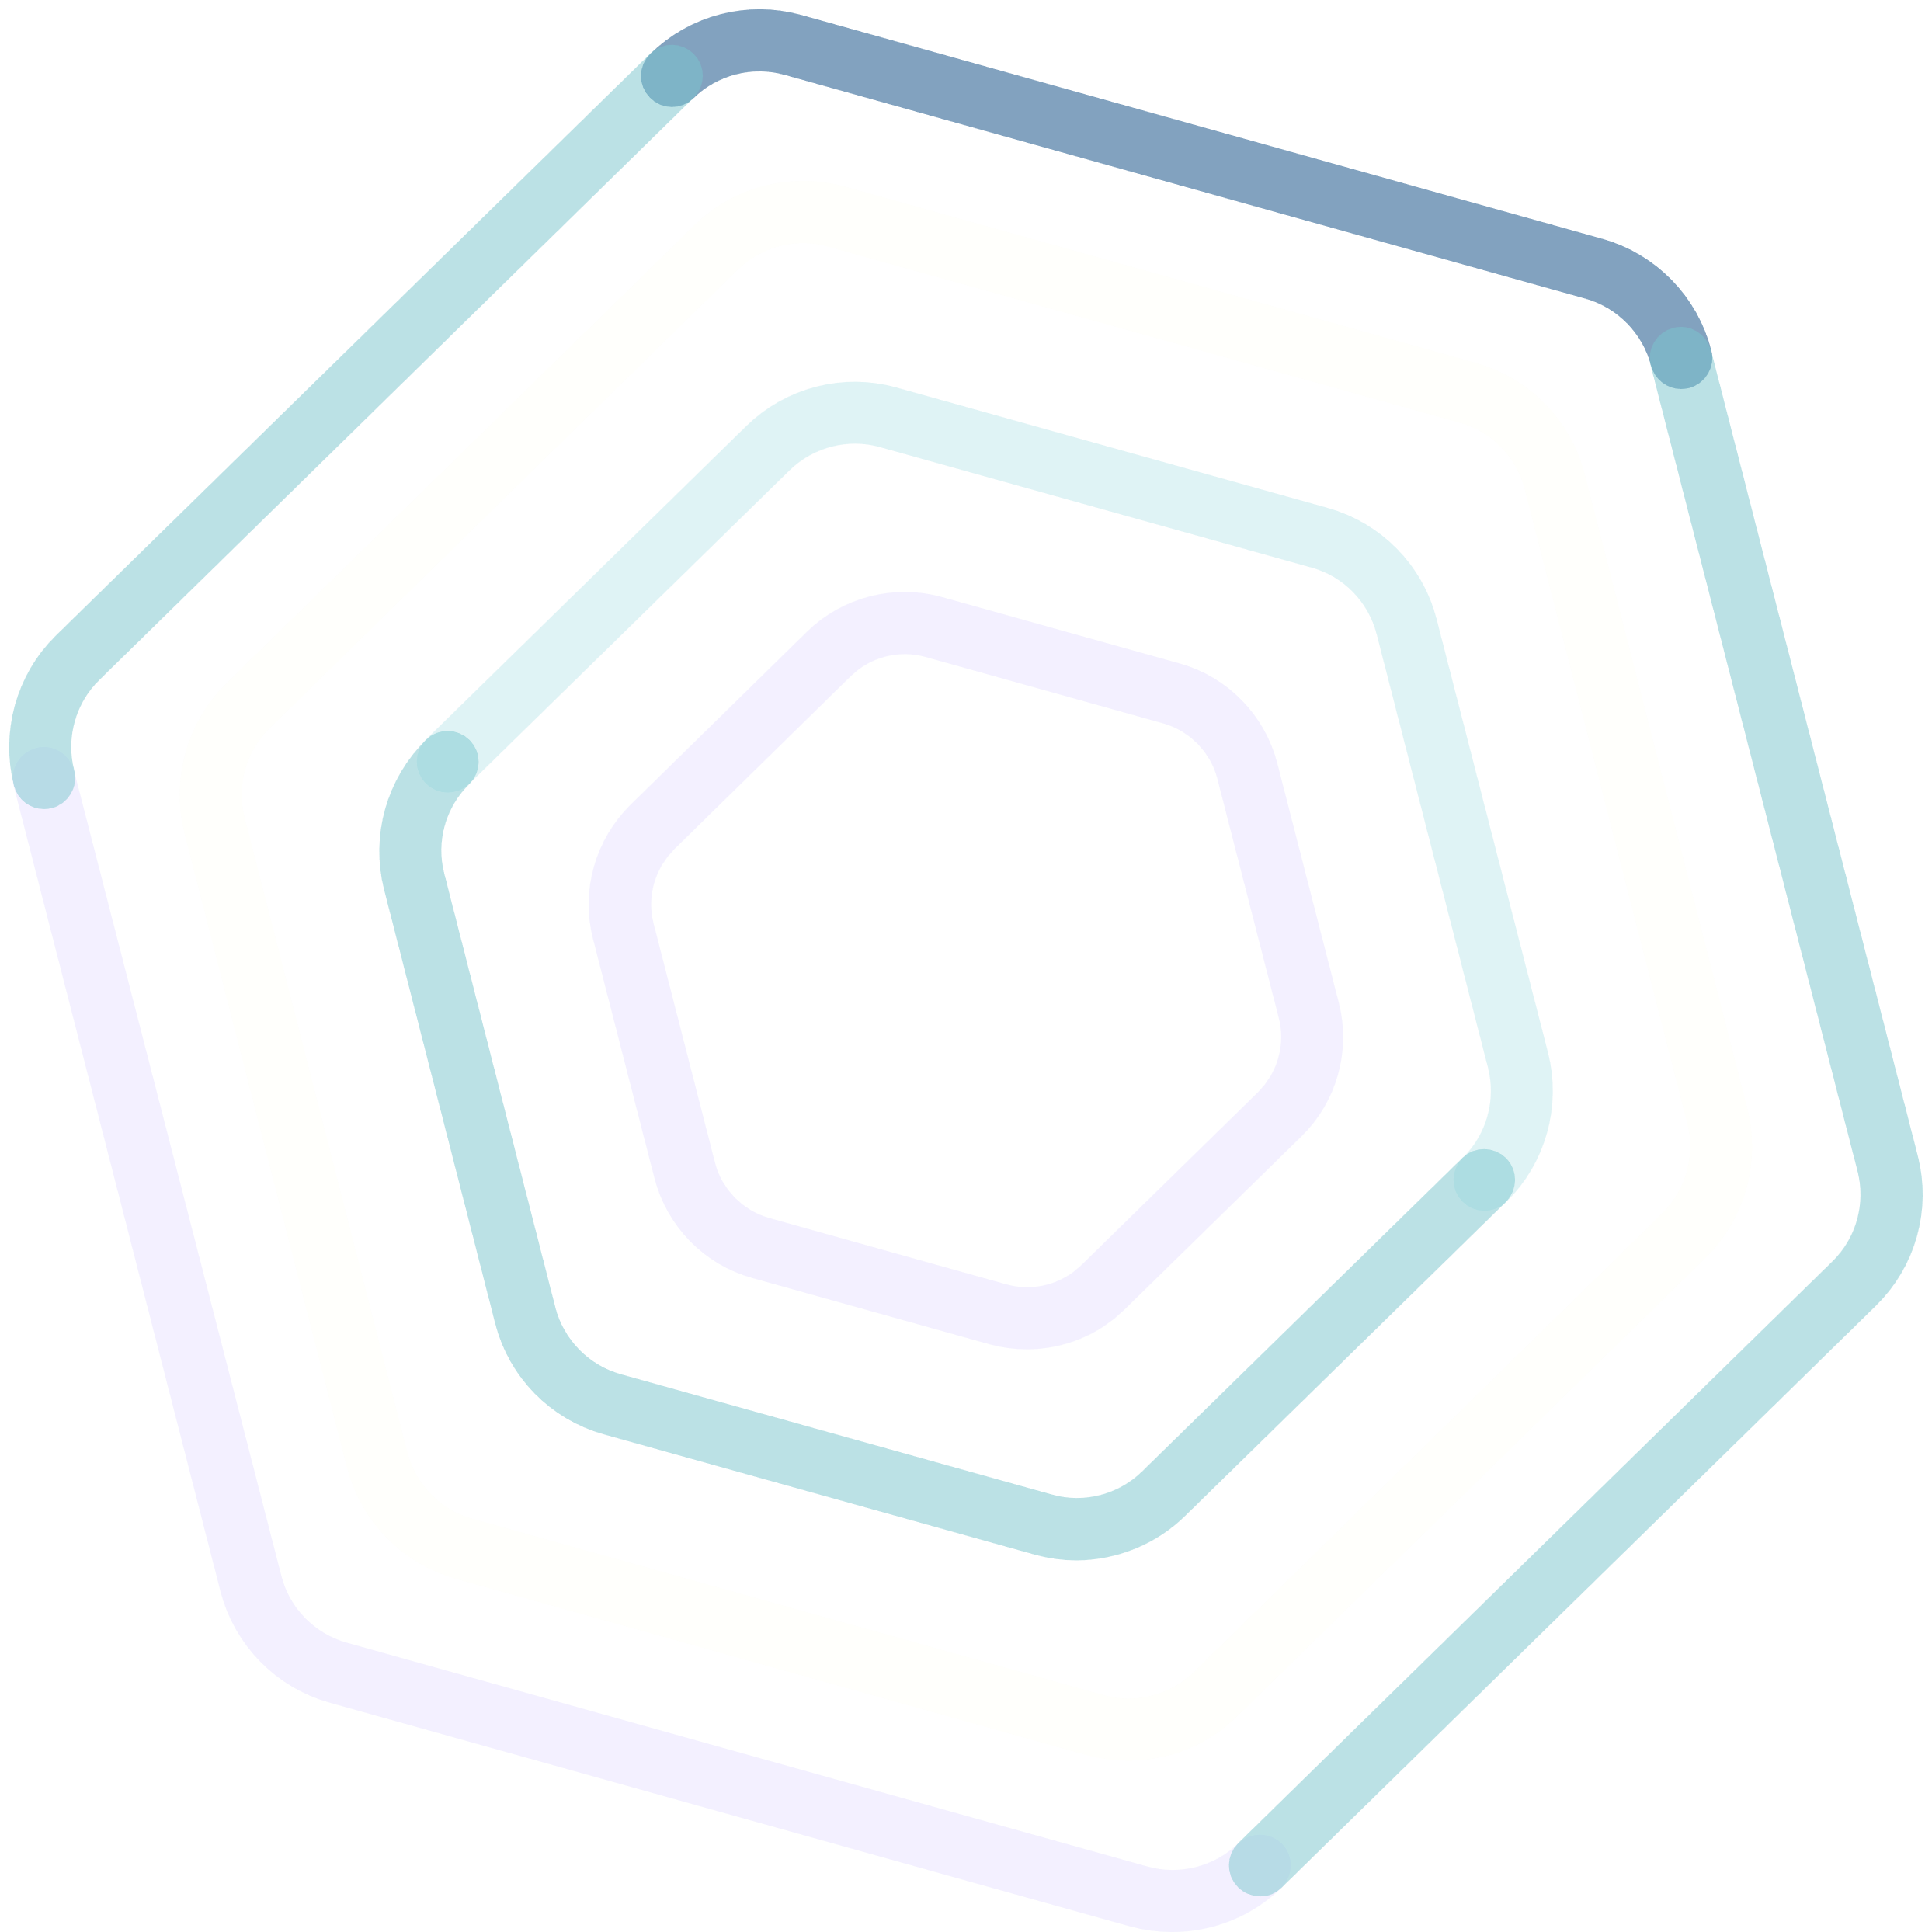


Introduction
les chatbots jouent un rôle clé dans la communication globale, facilitant les interactions entre utilisateurs et machine.
Les modèles Seq2Seq, couplés aux réseaux GRU, offrent une solution efficace pour traiter les données textuelles séquentielles, permettant de capturer les dépendances linguistiques tout en restant légers en termes de calcul. Ce projet s'inscrit dans le cadre de la création d’un chatbot capable de gérer des dialogues dans plusieurs langues, en mettant l'accent sur la simplicité, la robustesse et la qualité des réponses générées.

Slide 5
Dataset

Slide 6
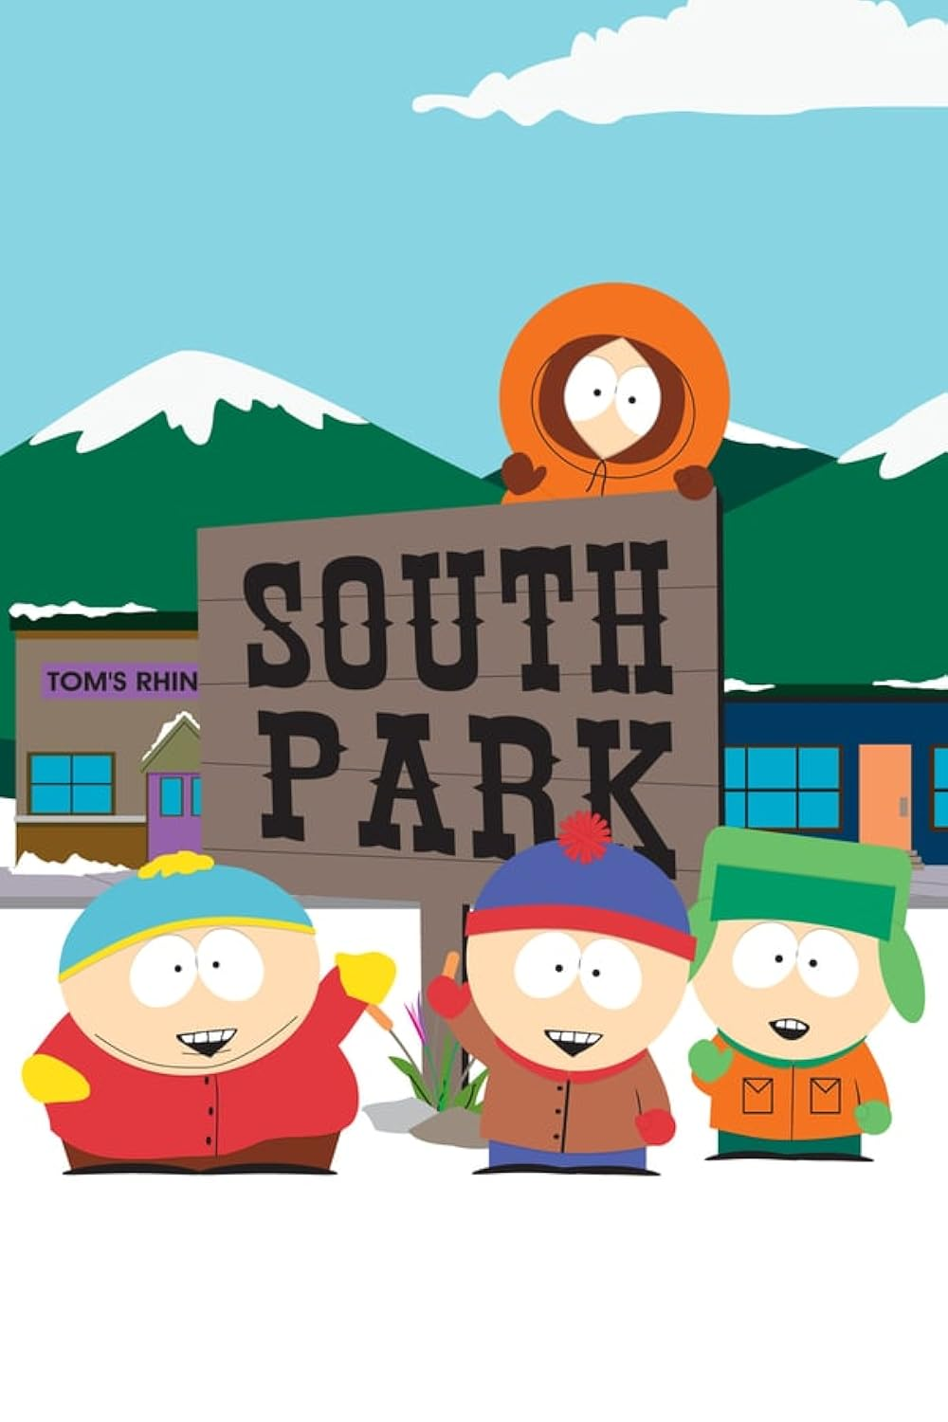
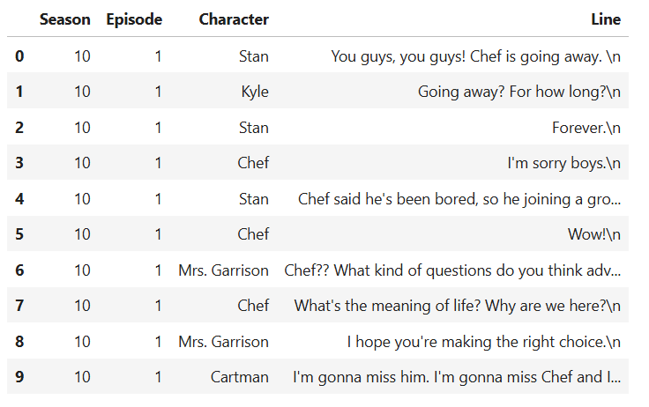
Dataset :
L'ensemble de données est constitué d'un corpus d'échanges conversationnels entre les personnages de South Park, contenant plus de 70 000 lignes de dialogue organisées sur 18 saisons*. Le caractère unique de cet ensemble de données vient du fait que des personnages typiques comme Cartman ont des punchlines, une façon de converser et de faire des blagues qui leur sont propres.

Slide 7
Traitement des données :

Slide 8

Traitement des données :
Filtrage des dialogues de South Park par saison.
Suppression des nouvelles lignes, des contractions étendues et des mots lemmatisés.
Préparation des phrases :
Phrases tokenisées avec des marqueurs PAD, SOS et EOS.
Transformation en paires de phrases et exclusion des phrases de moins de 20 mots (sur la base de l'EDA).
Affinement du vocabulaire :
Suppression des mots rares apparaissant ≤ 3 fois pour simplifier le vocabulaire et améliorer la convergence.
Mappage numérique :
Mappage de chaque mot sur un index unique pour l'entraînement du tenseur.
Apprentissage par transfert :
Incorporation d'intégrations pré-entraînées GloVe (« Wikipedia 2014 + Gigaword 5 ») pour de meilleurs résultats.

Slide 9
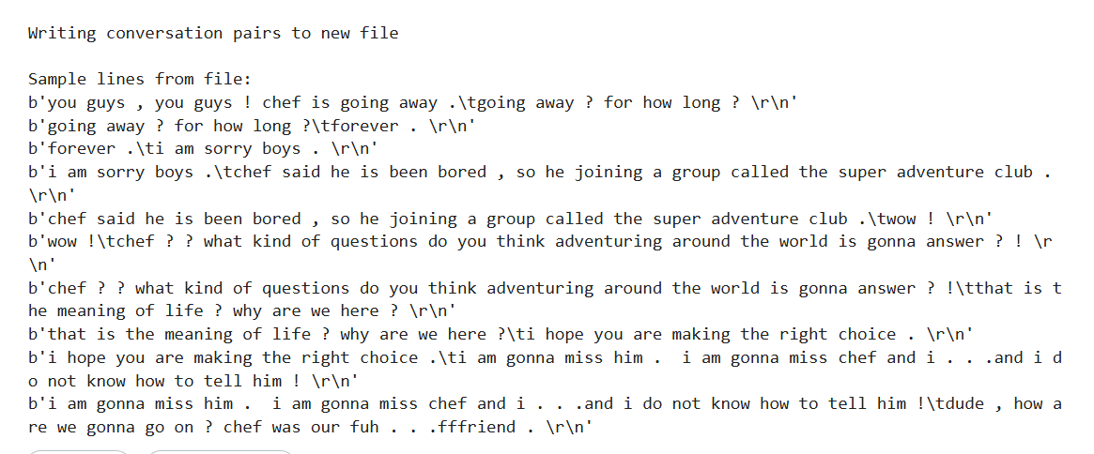

Slide 10
Architecture du modèle

Slide 11
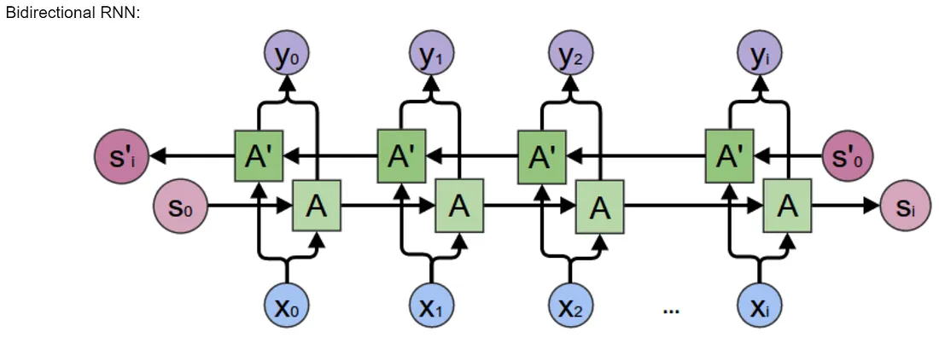
Seq2Seq avec unités récurrentes fermées (GRU)
GRU Encoder:
Le modèle Seq2Seq a été construit à l'aide de PyTorch. Dans le modèle, chaque mot d'entrée a été analysé dans un encodeur composé d'une pile de plusieurs GRU. J'ai utilisé une variante bidirectionnelle du GRU, où deux RNN indépendants - l'un reçoit la séquence d'entrée dans l'ordre séquentiel normal, et l'autre reçoit la séquence d'entrée dans l'ordre inverse. Les sorties de chaque réseau sont additionnées à chaque pas de temps. Cela offre l'avantage d'encoder à la fois le contexte passé et futur.

Slide 12
1. Architecture de l'encodeur
Encodeur GRU :
Le GRU multicouche bidirectionnel traite les séquences d'entrée dans les deux sens.Les sorties sont combinées pour préserver le contexte passé et futur.
Couche d'intégration : (Embedding Layer)
Forme initialement les intégrations à partir de zéro comme base de référence.Intègre éventuellement des intégrations GloVe pré-entraînées pour des représentations riches en sémantique.

Slide 13
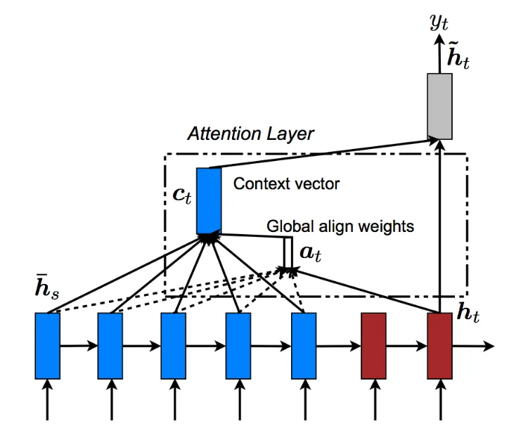
2.Mécanisme d'attention
Vecteur de contexte :
L'état caché final de l'encodeur initialise l'état du décodeur. Le mécanisme d'attention calcule une somme pondérée des sorties de l'encodeur en fonction des états du décodeur.
Attention globale :
Toutes les sorties de l'encodeur sont prises en compte pour dériver les pondérations d'attention.

Slide 14
3. Architecture du décodeur
Décodeur GRU avec attention :
Le GRU unidirectionnel utilise le vecteur de contexte et les jetons d'entrée pour générer des jetons de sortie.Les pondérations d'attention ajustent l'influence des sorties de l'encodeur de manière dynamique.
Couche Softmax :
Produit une distribution de probabilité sur le vocabulaire à chaque pas de temps.
Fonction de perte masquée :
Exclut les jetons de remplissage dans le calcul des pertes pour garantir des mises à jour de gradient significatives.

Slide 15
Résultats

Slide 16
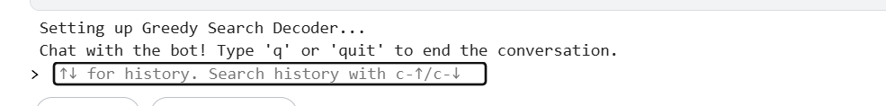
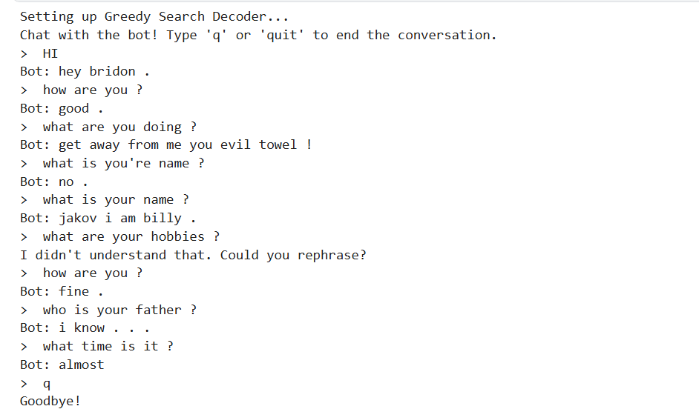

Slide 17
Merciiiiiiiiii

